Slide 1
习题2.2
为方便储户，某银行拟开发计算机储蓄系统。储户填写的存款单或取款单由业务员输入系统，如果是存款，系统记录存款人姓名、住址、存款类型、存款日期、利率等信息，并印出存款单给储户；如果是取款，系统计算利息并印出利息清单给储户。

Slide 2
习题2.2
为方便储户，某银行拟开发计算机储蓄系统。储户填写的存款单或取款单由业务员输入系统，
如果是存款，系统记录存款人姓名、住址、存款类型、存款日期、利率等信息，并印出存款单给储户；
如果是取款，系统计算利息并印出利息清单给储户。

Slide 3
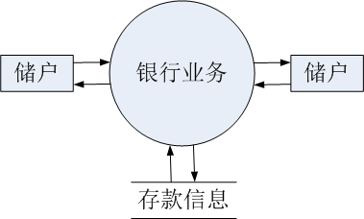
0层：源点/终点

Slide 4
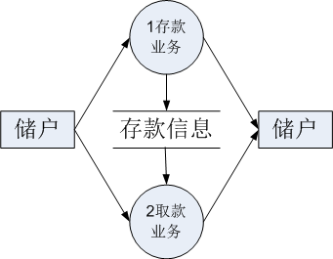
1层，数据流

Slide 5
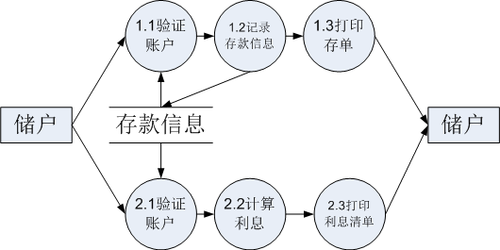
2层，数据流

Slide 6
习题2.3
为方便旅客，某航空公司拟开发一个机票预订系统。
旅行社把预订机票的旅客信息（姓名、性别、工作单位、身份证号码、旅行时间、旅行目的地等）输入该系统，系统为旅客安排航班，印出取票通知和账单，旅客在飞机起飞的前一天凭取票通知和账单交款取票，系统校对无误即取出机票给旅客。

Slide 7
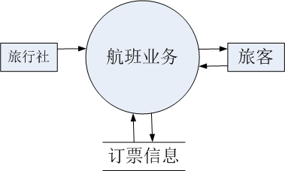
0层，源点，终点

Slide 8
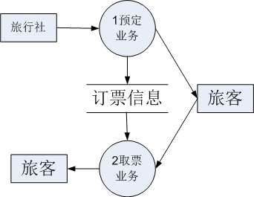
1层，数据流

Slide 9
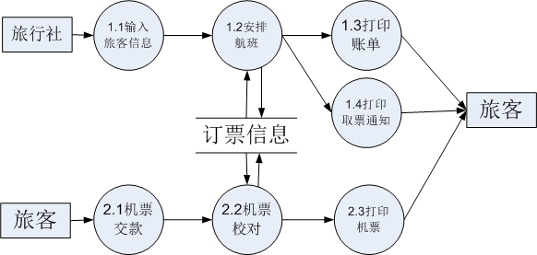
2层，数据流

Slide 10
习题2.4
目前住院病人主要由护士护理，这样做不仅需要大量护士，而且由于不能随时观察危重病人变化，还可能会延误抢救时机。某医院打算开发一个以计算机为中心的患者监护系统，试写出问题定义，并且分析开发该系统的可行性。
医院对患者监护系统的基本要求是随时接收，每个病人的生理信号（脉搏、体温、血压、心电图等），定时记录病人情况以形成患者日志，当某个病人的生理信号超出医生规定的安全范围时，向值班护士发出警告信息，此外，护士在需要时，还可以要求系统印出某个指定病人的病情报告。

Slide 11
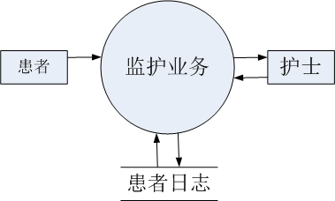
0层，源点，终点

Slide 12
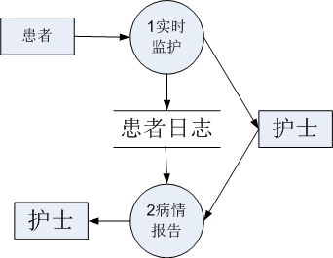
1层，数据流图

Slide 13
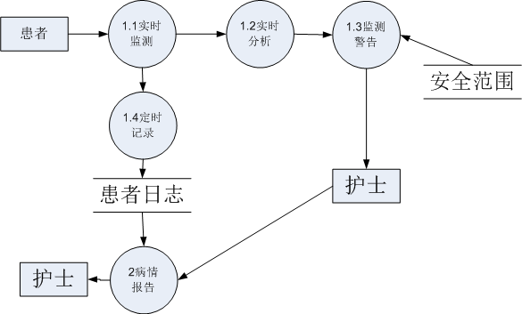
2层，数据流图

